Slide 1

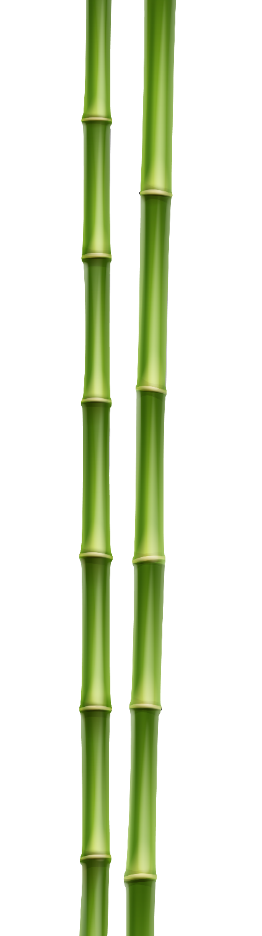
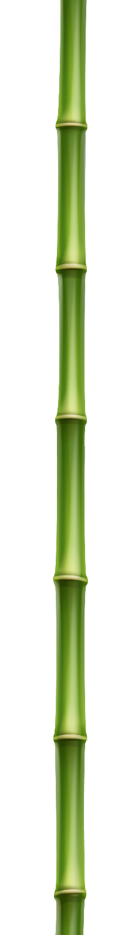

CHÀO MỪNG CÁC EM ĐẾN VỚI BÀI HỌC NGÀY HÔM NAY!

Slide 2
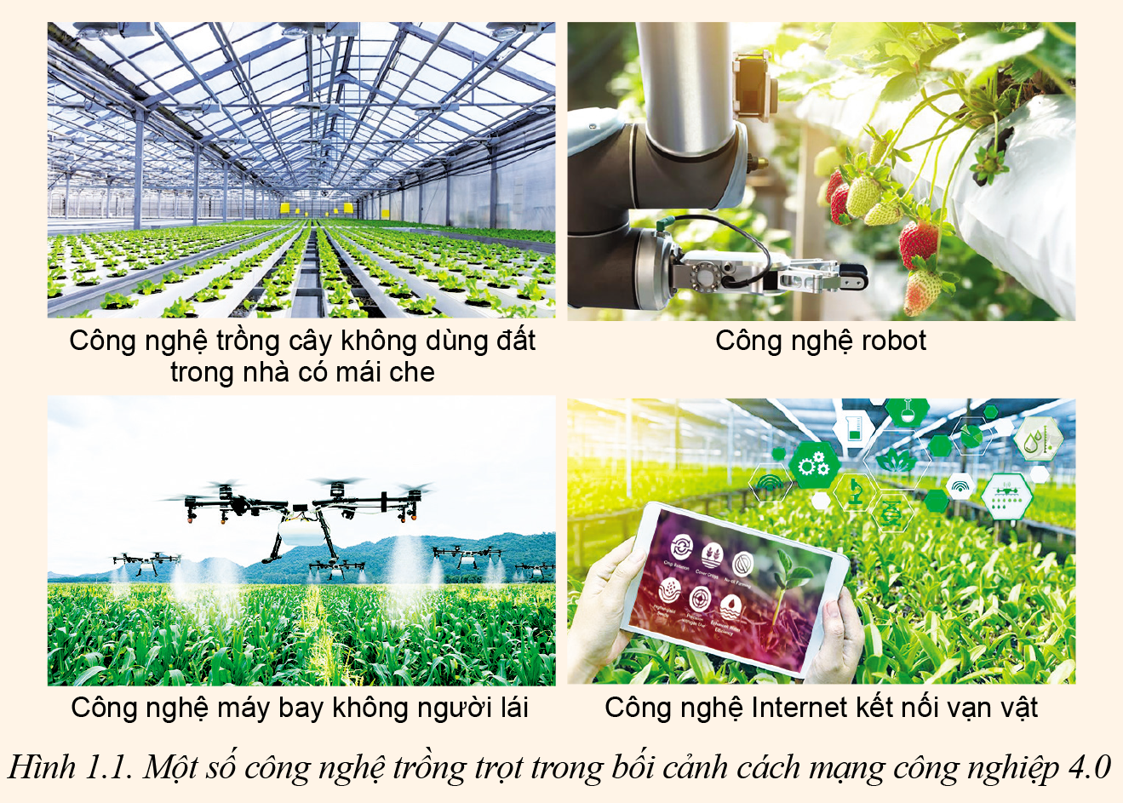

KHỞI ĐỘNG
Quan sát Hình 1.1 và mô tả các công nghệ cao được ứng dụng như trong hình.

Slide 3
Hình 1: ứng dụng công nghệ trồng cây không dùng đất
Hình 2: công nghệ robot: tự động tưới nước cho cây
Hình 3: công nghệ máy bay không người lai để phun thuốc trừ sâu, tưới nước
Hình 4: công nghệ internet kết nối vạn vật trồng chè

Slide 4
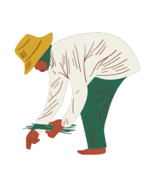
CHỦ ĐỀ 1:
GIỚI THIỆU CHUNG VỀ TRỒNG TRỌT
BÀI 1:
TRỒNG TRỌT TRONG BỐI CẢNH
CUỘC CÁCH MẠNG CÔNG NGHIỆP 4.0

Slide 5
01
02
04
03
NỘI DUNG BÀI HỌC
Vai trò của trồng trọt đối với đời sống, kinh tế và xã hội
Một số thành tựu nổi bật của việc ứng dụng công nghệ cao trong trồng trọt
Triển vọng của trồng trọt bối cảnh cuộc cách mạng công nghiệp 4.0
Yêu cầu cơ bản đối với người lao động của một số ngành nghề phổ biến trong trồng trọt

Slide 6

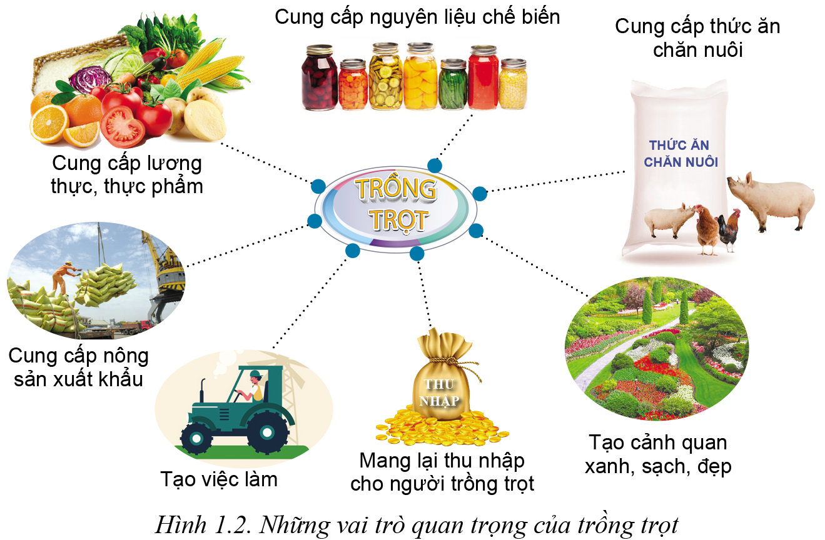
I. Vai trò của trồng trọt đối với đời sống, kinh tế và xã hội
Thảo luận cặp đôi
Phân tích 7 vai trò của trồng trọt được minh hoạ trong hình:

Slide 7
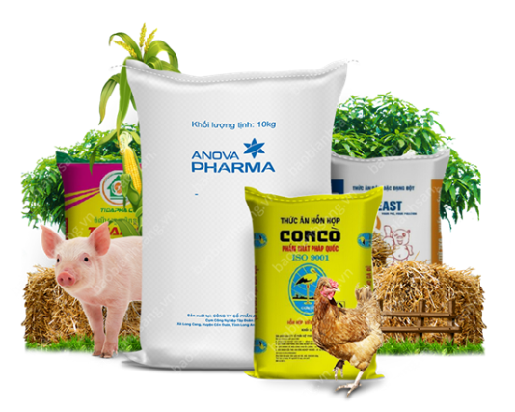
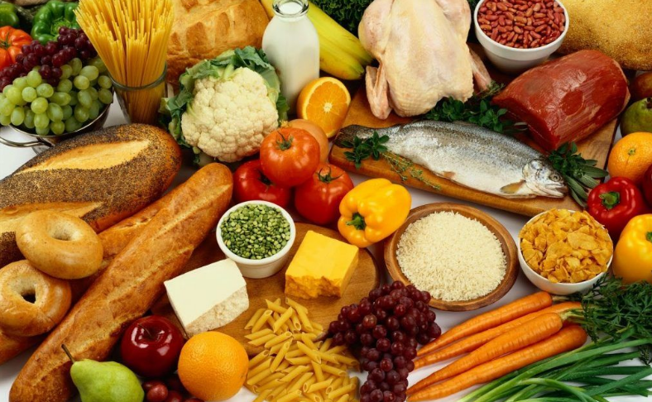
Cung cấp lương thực, thực phẩm cho con người.
Cung cấp nguồn nguyên liệu phong phú, dồi dào cho công nghiệp chế biến thực phẩm (quả đóng hộp, mút, trồng ớt, thực phẩm muối chua, dưa chuột dầm giấm,..), phi thực phẩm (bông, sợi, chất đốt,...).
Cung cấp nguồn thức ăn cho chăn nuôi.

Slide 8
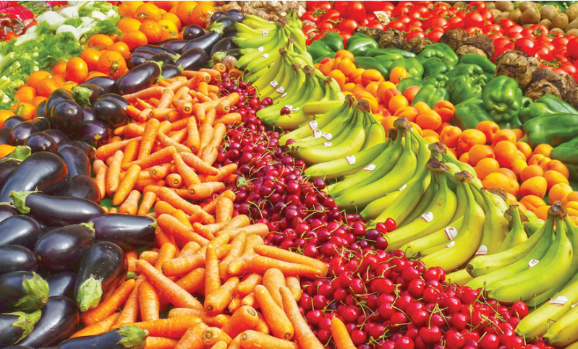
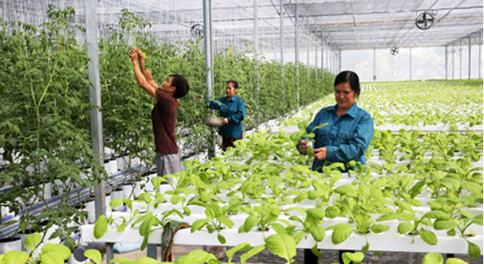
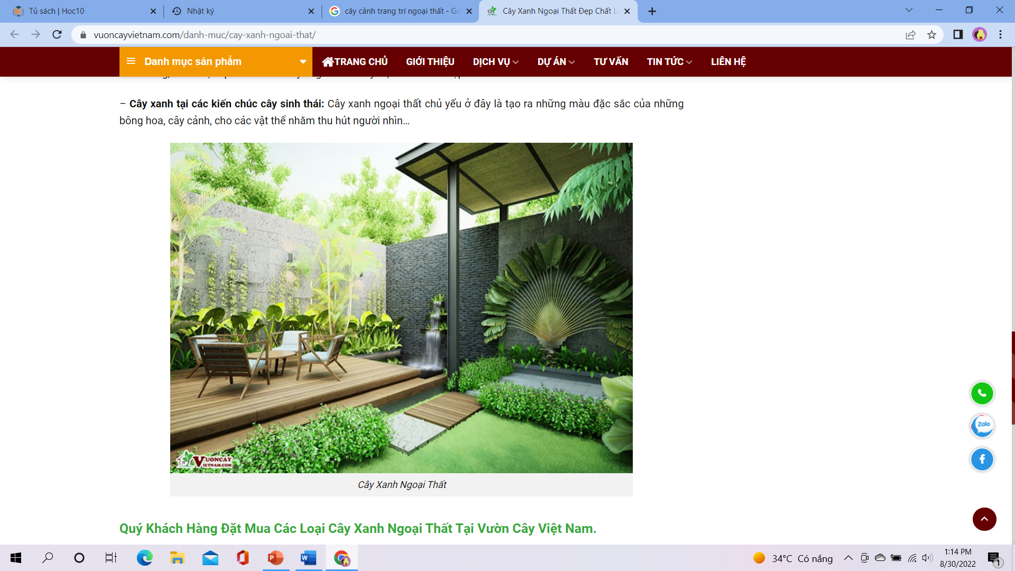
Cung cấp nguồn hàng nông sản cho xuất khẩu, mang lại nguồn thu ngoại tệ lớn cho quốc gia
Tạo việc làm cho lực lượng lao động nông thôn
Mang lại thu nhập cho người thu trồng trọt
Cung cấp các loại cây hoa, cây cảnh phục vụ trang trí cảnh quan nội thất, ngoại thất, môi trường sống và làm việc xanh, sạch, đẹp

Slide 9
II. Một số thành tựu nổi bật của việc ứng dụng công nghệ cao trong trồng trọt
Hãy nêu một số thành tựu nổi bật của việc ứng dụng công nghệ cao trong trồng trọt. Thành tựu nào là kết quả của ứng dụng công nghệ sinh học, công nghệ tự động hoá?

Slide 10
Giống cây trồng chất lượng cao có năng suất cao, chất lượng tốt, chống chịu sâu bệnh hại và điều kiện ngoại cảnh bất lợi,...
Chế phẩm sinh học chất lượng cao phân vi sinh, phân hữu cơ, thuốc bảo vệ thực vật sinh học, chất điều hoà sinh trưởng...
Công nghệ canh tác: nhà trồng cây, hệ thống trồng cây không dùng đất, máy nông nghiệp, thiết bị không người lái, hệ thống Internet kết nối vạn vật, dữ liệu lớn.

Slide 11
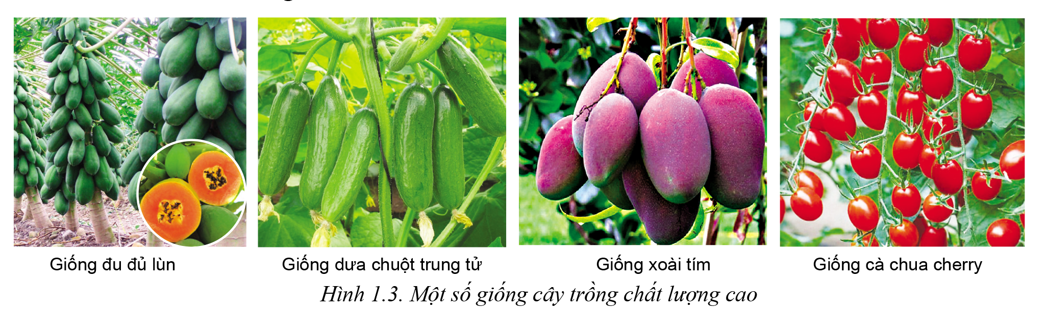

Các giống cây trồng chất lượng cao trong Hình 1.3 có những ưu điểm nổi bật gì?

Slide 12

III. Triển vọng của trồng trọt bối cảnh cuộc cách mạng công nghiệp 4.0
THẢO LUẬN CẶP ĐÔI
Em mong muốn sản phẩm trồng trọt sẽ như thế nào? Nêu ví dụ.

Slide 13
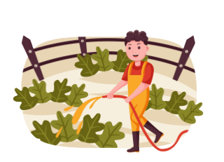
Giá trị sản phẩm trồng trọt trên thị trường tiêu dùng trong nước và xuất khẩu ngày càng gia tăng.
Các hàng sản phẩm trồng trọt chất lượng cao được đa dạng hoá, đáp ứng nhu cầu ngày càng cao của thị trường
Việc thất thoát sau thu hoạch được hạn chế tối đa giúp kéo dài thời gian bảo quản sản phẩm trồng trọt.
Việc ứng dụng công nghệ để sản xuất sản phẩm trồng trọt trong điều kiện bất lợi (đất xấu, khí hậu bất lợi,...) được chú trọng.
Công nghệ cơ giới, tự động hoá và công nghệ thông tin sẽ được ứng dụng đồng bộ trong sản xuất để giảm thiểu công lao động, tăng độ chính xác về kĩ thuật, sử dụng hiệu quả các yếu tố đầu vào.
Chất lượng nguồn nhân lực trồng trọt ngày càng được nâng cao.

Slide 14

IV. Yêu cầu cơ bản đối với người lao động của một số ngành nghề phổ biến trong trồng trọt
Người lao động của một số ngành nghề phổ biến trong trồng trọt cần có các yêu cầu cơ bản gì? Vì sao?
Theo em, yêu cầu nào là quan trọng nhất? Vì sao?

Slide 15



Người lao động cần thoả mãn các yêu cầu cơ bản, bao gồm:
có sức khoẻ tốt;
có kiến thức và kĩ năng trồng trọt;
có khả năng áp dụng công nghệ tiên tiến, vận hành các thiết bị, dụng cụ sản xuất trong trồng trọt;
chăm chỉ, cần cù, chịu khó trong công việc;
tuân thủ các quy định của pháp luật;
có ý thức bảo vệ môi trường.

Slide 16

LUYỆN TẬP

Slide 17


Vai trò của trồng trọt trong bối cảnh cuộc cách mạng công nghiệp 4.0 có gì khác biệt so với trồng trọt truyền thống?

Slide 18
STT | Vai trò của trồng trọt | Trồng trọt truyền thống | Trồng trọt 4.0
1 | Cung cấp lương thực, thực phẩm | Năng suất và chất lượng hạn chế, sản phẩm kém đa dạng | Năng suất cao, chất lượng tốt, chủng loại sản phẩm đa dạng
2 | Cung cấp nguyên liệu chế biến | Năng suất và chất lượng nguyên liệu chế biến hạn chế
3 | Cung cấp thức ăn chăn nuôi | Năng suất và chất lượng nguyên liệu làm thức ăn chăn nuôi hạn chế | Nguyên liệu thức ăn chăn nuôi có năng suất cao, chất lượng tốt
4 | Cung cấp nguồn hàng nông sản cho xuất khẩu | Nông sản xuất khẩu hạn chế và nguy cơ cao mất an toàn vệ sinh thực phẩm | Nguyên liệu thức ăn chăn nuôi có năng suất cao, chất lượng tốt

Slide 19

STT | Vai trò của trồng trọt | Trồng trọt truyền thống | Trồng trọt 4.0
5 | Tạo việc làm | Tạo được nhiều việc làm nhưng thu nhập thấp | Tạo việc làm với thu nhập cao
6 | Mang lại thu nhập cao cho người trồng trọt | Lợi nhuận thấp | Lợi nhuận cao
7 | Tạp cảnh quan môi trường xanh, sạch, đẹp | Chủng loại và chất lượng cây hoa, cây cảnh còn hạn chế | Chủng loại, cây hoa, cây cảnh đa dạng, phong phú với kiểu dáng đẹp làm tăng giá trị cảnh quan môi trường.

Slide 20


Tác dụng của các thành tựu nổi bật trong trồng trọt ứng dụng công nghệ cao.
Thảo luận

Slide 21
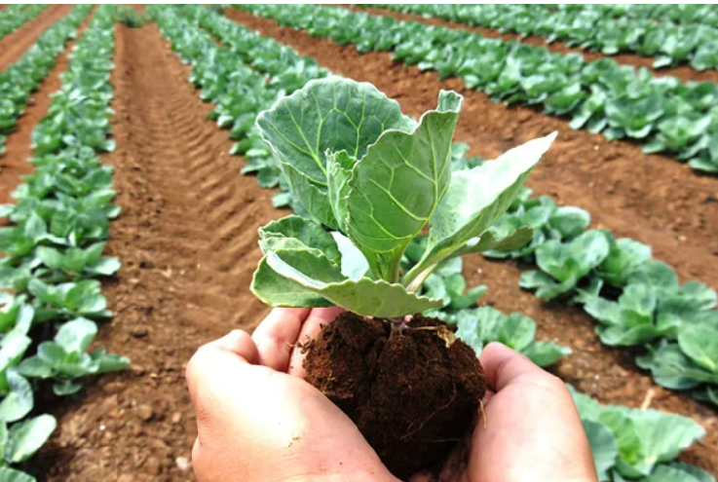
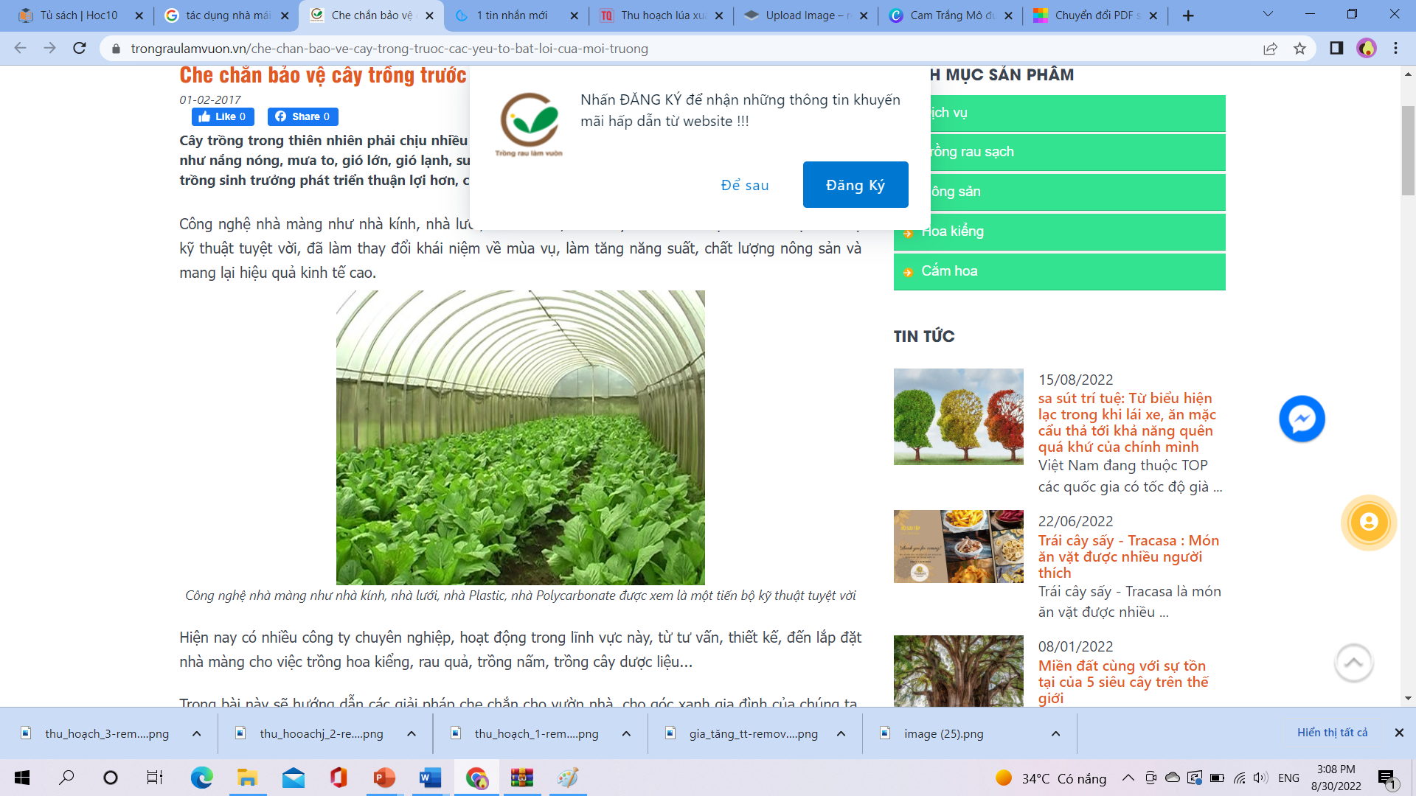
Tác dụng của giống cây trồng chất lượng cao: cho năng suất cao, chất lượng tốt (ăn ngon, giàu dinh dưỡng, hình thái hấp dẫn...); giống kháng sâu bệnh sẽ hạn chế nguy cơ ô nhiễm thuốc trừ sâu, bệnh cho sản phẩm trồng trọt, giống chống chịu điều kiện ngoại cảnh bất lợi giúp ứng phó với biến đổi khí hậu, trồng trái vụ,...
Tác dụng của chế phẩm sinh học chất lượng cao: chế phẩm BVTV giúp tăng mức độ an toàn thực phẩm cho vào phần trồng trọt, chế phẩm vi tinh giúp xã là tốt phụ phẩm nông nghiệp ba phim bón, xử lý môi trường, cải tạo đất,
Tác dụng của nhà mái che bảo vệ cho cây trong khỏi tác hại của yếu tố thời tiết bất lợi nằm nuan, gió, bão, sáu bệnh lây lan, tránh nóng, tránh rét

Slide 22
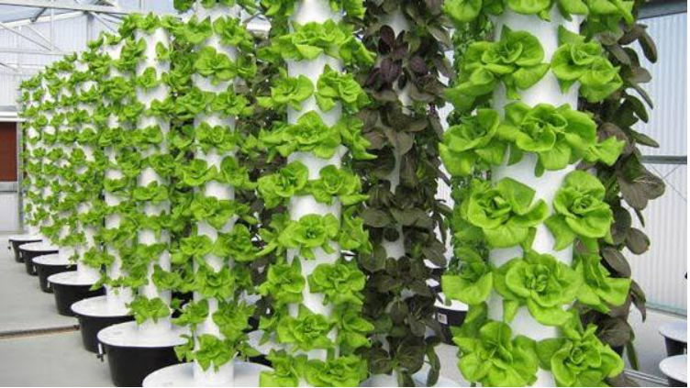
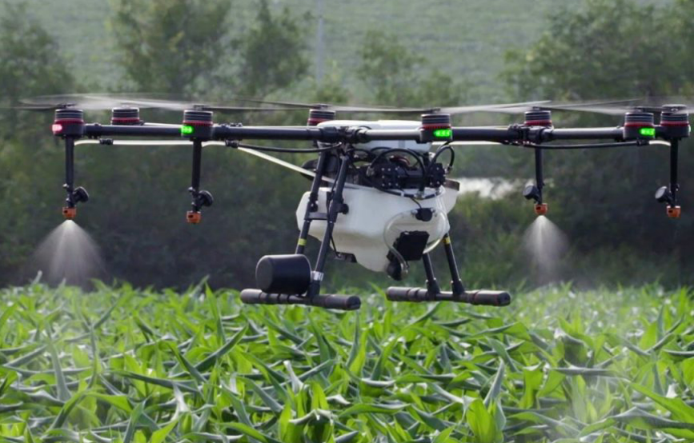
Tác dụng của hệ thống trồng cây không dùng đất nâng cao năng suất, chất lượng sán phẩm trồng trọt, phòng tránh tác hại từ đất bị ô nhiễm hoặc lây lan sâu bệnh tổ đất, trồng cây ở nơi không gian
Máy nông nghiệp, thiết bị không người lái: giúp giảm xóc lao động, tiết kiệm nhân công, tăng độ chính xác trong các khâu kỹ thuật Hệ log Internet kết nối vạn vật (IoT), dữ liệu lớn (Big Data), cá biển để quản là trang trại thông minh quán là tốt các yếu tố ngoại cảnh tối ưu cho sinh trưởng, phát triển của cây trồng, nhờ đó làm tăng năng suất và chất lượng...

Slide 23

Người lao động cần làm thế nào để đáp ứng yêu cầu cơ bản của các ngành nghề phổ biến trong trồng trọt?

Slide 24

Để có các kiến thức và kĩ năng trồng trọt, có khả năng áp dụng công nghệ tiên tiến, vận hành các thiết bị, dụng cụ sản xuất trong trồng trọt cần chịu khó học hỏi, tham gia các lớp đào tạo, tập huấn về kiến thức và kĩ năng chuyên môn, tích cực thực hành, thực tập.
Để có sức khỏe tốt: cần thường xuyên luyện tập thể dục, rèn luyện thể lực, ăn uống, sinh hoạt điều độ,...

Slide 25


Để tuân thủ các quy định của pháp luật; có ý thức bảo vệ môi trường: cần nắm vững các quy định của pháp luật; rèn luyện ý thức tuân thủ quy định và bảo vệ môi trường.
Để có thái độ chăm chỉ, cần cù, chịu khó trong công việc: cần rèn luyện ý thức và thái độ làm việc tốt.

Slide 26
VẬN DỤNG
Trồng trọt ở địa phương em thường gặp khó khăn gì? Những khó khăn đó sẽ được khắc phục như thế nào nhờ thành tựu của công nghệ cao?
Khó khăn | Hướng khắc phục
Năng suất cây trồng thấp | Sử dụng giống chất lượng
Thiếu nguồn lực lao động nông thôn | Ứng dụng cơ giới hóa trồng trọt
Đất cằn cồi, bị ô nhiễm | Ứng dụng công nghệ trồng cây không dùng đất
……………………………………….. | …………………………………………

Slide 27

Bản thân em có khả năng đáp ứng được yêu cầu cơ bản nào về nhân lực trồng trọt?

Slide 28
HƯỚNG DẪN VỀ NHÀ
Củng cố lại kiến thức đã học ở bài 1
Xem trước nội dung bài 2
Hoàn thành bài tập được giao

Slide 29



CẢM ƠN CÁC EM ĐÃ
LẮNG NGHE BÀI GIẢNG!

